Slide 1




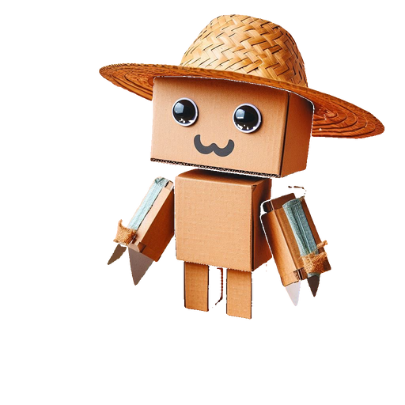
GREENMARKET
Integrantes:
Juan Herrera
Matías Arteaga
Dante Ruiz
Franco Olave

Slide 2



1.
Contexto y Problemática
2.
Objetivos
3.
Solución
4.
Profundización de la solución
5.
Mockups
INDICE
6.
Metodología
7.
Entorno de trabjo
8.
Cronograma y caso de uso
9
Gestion de Riesgos
10
Reflexión

Slide 3












CONTEXTO Y PROBLEMATICA

Slide 4





OBJETIVOS
OBEJTIVOS
GENERALES
ESPECIFICOS
-Lo que se busca es darle la oportunidad al cliente de disponer de un espacio donde el pueda compartir y aprender sobre su afición a la jardinería.
-Ofrecer a los jardineros un espacio para ofrecer sus productos.
-Dar a los clientes la posibilidad de disponer de una gran cantidad de productos.
-Ofrecer a los entusiastas un lugar donde aprender

Slide 5



SOLUCION

Slide 6




PROFUNDIZACIÓN DE LA SOLUCIÓN
Premisas
Lo que hace el sistema
que no hace el sistema

Slide 7
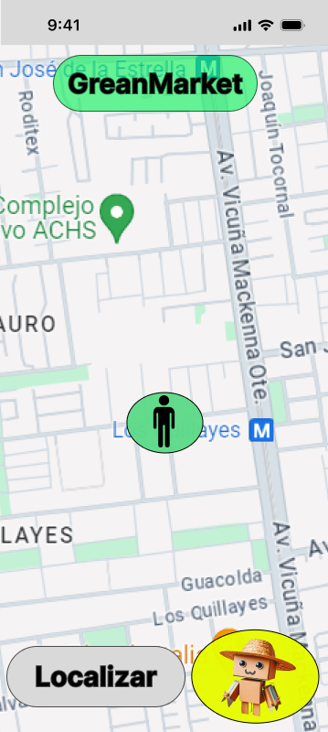
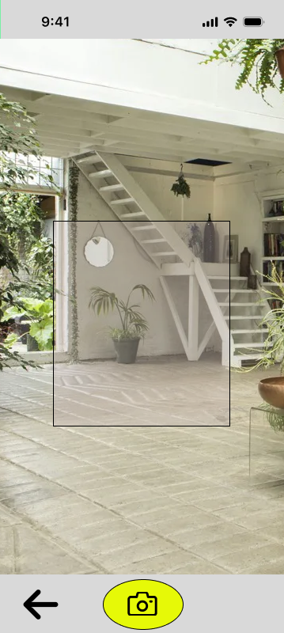
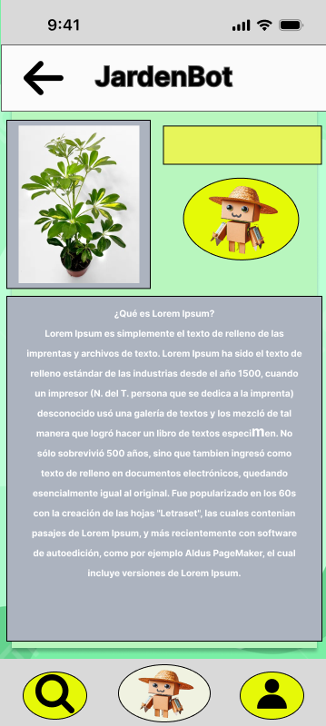
MOCKUPS

Slide 8










ENTORNO DE TRABJO
GREENMARKET

Slide 9





METODOLOGÍA
Espiral:
Esta combina elementos de la metodología en cascada y el prototipado iterativo, enfocándose en la gestión de riesgos a lo largo del ciclo de vida del proyecto.
ROLES
Metodología espiral

Slide 10



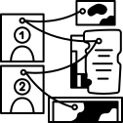

CRONOGRAMA
Ciclo 1: Fase de Planificación y Análisis
Ciclo 4: Fase de Pruebas
Ciclo 5: Fase de Implementación y Cierre
Ciclo 2: Fase de Diseño
Ciclo 3: Fase de Desarrollo
14 Días
17 Días
28 Días
11 Días
6 Días

Slide 11
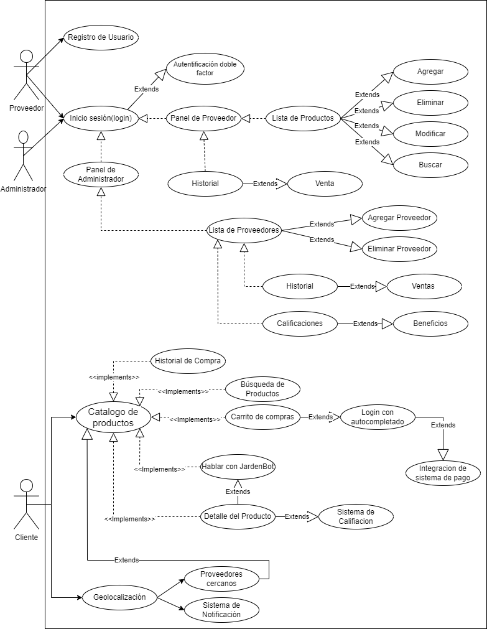
CASO DE USO GENERAL

Slide 12







GESTIÓN DE RIESGOS
Rojo: Resultados 25
Naranja: Resultados entre 16 a 20
Amarillo: Resultados entre 12 a 15
Gris: Resultados entre 6 al 10
Azul: Resultados entre 1 al 5
Metodología espiral
DESARROLLO DE FUNCIONALIDADES
CALIFICACIÓN
INTERPRETACIÓN
FORMA DE AFRONTARLO

Slide 13

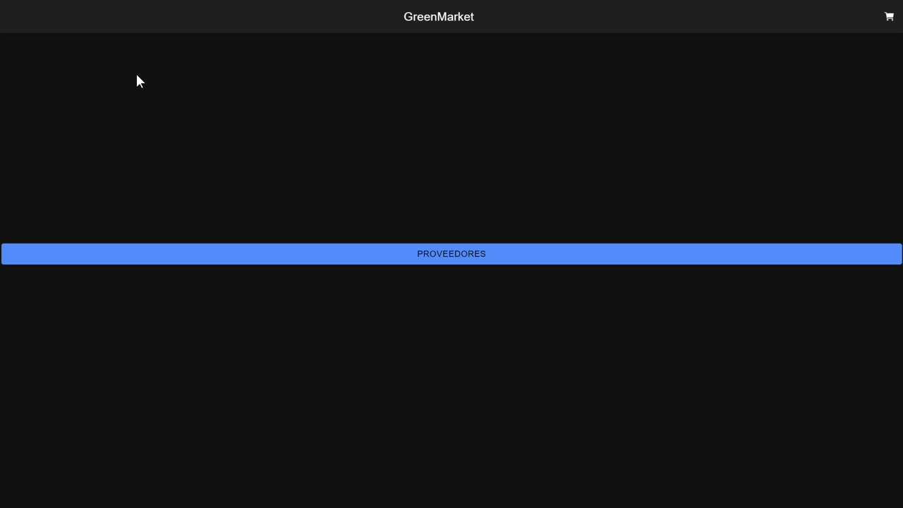
Avances en el codigo

Slide 14














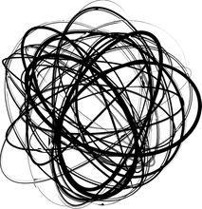


REFLEXIÓN
GREENMARKET
Agil scrum

Slide 15
CONTACTOS:
MUCHAS GRACIAS...

Slide 16
1.
Nuestra Visión y Misión
2.
Nuestros Valores
3.
Nuestros equipo de trabajo
TABLA DE CONTENIDO
4.
Nuestros Productos y Servicios
5.
Proceso de trabajo y rendimiento
6.
Clientes Satisfechos
7.
Contactos

